Slide 1
Chapter 4 Text Processing

Slide 2
IR系统的组成框架
User Interface
Text
User
Need
Text Operations
User
Feedback
Query
Operations
Indexing
Database
Manager
Query
Searching
Index
Text
Database
Ranked
Docs
Ranking
Retrieved
Docs

Slide 3
文本内容分析
识别文本文档的内容和结构
源文本(raw text)→计算机可处理的形式
问题
  文档不是简单字符或字符的集合，是有序、有关联和有语义的字符序列
  用什么来表示文档内容
分析技术
  自然语言处理方法（语法分析、语义分析和语用分析）
    实行困难，效果不明显
    有效理论模型对智能检索系统至关重要
    遗憾：至今还未取得突破
  统计方法
    IR典型方法
    长期研究和应用实践表明效果不错
Notes:
Text processing将词语可能出现的多种形式转化为更加一致的索引项。

Slide 4
文档表示
基本单位
  词
  词组
  概念…
分析
  自动分析
  专家识别
  半自动
文档表示模型
  Bag of words：
    使用索引项集来表示文档的内容
    简单，有效

Slide 5
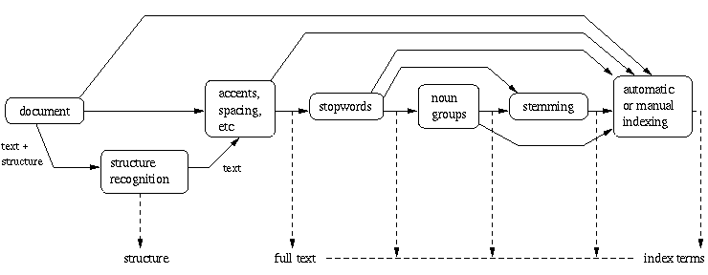
文档处理逻辑图
Notes:
明显的结构如标题、章节

Slide 6
文档处理
词法分析
  识别数字、标点符号、特殊符号、词
停用词(stopwords)过滤
  过滤对检索无价值的词
词根还原(Stemming)
  去除词缀(前缀和后缀)
索引项选择
  名词通常含有更多的语义
索引项分类结构(如词典)构造
  提供对原始查询的扩展
Notes:
索引项的归类组织：便于用相关的词对查询词进行扩展

Slide 7
词法分析(Lexical Analysis)
把字符流（集）转换成词流（集）的过程(将文档的字符串序列变成词序列)
  识别出文本中的词
语言相关
  英文中词与词之间有可识别的符号
    Much of the current research is now focusing on the area of sentiment analysis as the amount of internet documents are increasing rapidly.
  中文词与词之间没有分割符
    中文的词法分析过程称为分词（切词）
Notes:
英文词法分析：书写时英文词之间通常通过空格或者标点进行区分，因此从英文字符串变成英文词是相对比较容易的。
中文词法分析：书写时通常没有空格，需要分词。

Slide 8
英文词法分析
识别空格(作为词的分隔符)是否足够？
特殊处理
  数字(Numbers)
    无上下文环境，语义模糊
    510B.C.
  连字符(hyphen)
    state-of-the-art →state of the art
    B-2A (一种轰炸机) →B 2A
  标点符号(punctuation)
    U.S.A.
  大小写字母(lower or upper letters)
    General Motors vs. general motors
    China vs. china
Notes:
数字的考虑：一些和字符组合的数字，如“510B.C”，还有一些长数字，如身份证号、手机号，可能是非常好的index term。
最简单的做法就是所有数字都去掉，复杂的方法需要引入规则来分析，包括对时间的识别和归一化，如：October 1978，Oct. 1978都要归一化成某个统一表示。
对连字号的考虑：有些连字号中的词可以分开，如state-of-the-art变成state of the art;有些连字号中的词不宜分开，如B-49(一款分机型号)
进行词法分析时需要考虑引入一些规则方法
英文句点的考虑：通常的情况下可以去掉;但是当句点是词的一部分的时候，需要保留，如：510B.C 和x.name
对大小写的考虑：通常情况下，不考虑大小写，词法分析程序会将所有字母全部变成大写或者小写。但是，某些情况下，同一个单词的大小写含义不一样，如: China和china

Slide 9
中文词法分析
中文分词是很多中文文本处理的第一步
  我国科学家近日研制出一套水下反恐监控系统->我国/科学家/近日/研制/出/一/套/水下/反恐/监控/系统
分词方法
  基于词典的方法：给出一部词典，根据这部词典进行匹配。
  无词典的方法：不需要词典，根据某种人工构词规则或者统计规则从字生成词。

Slide 10
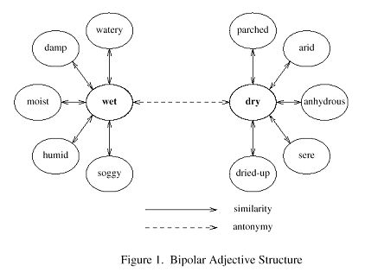
词典
简单形式
  词及相关的词
Example
  分类主题词表
  WordNet
    WordNet是由Princeton 大学的心理学家，语言学家和计算机工程师联合设计的一种基于认知语言学的英语词典。它不是光把单词以字母顺序排列，而且按照单词的意义组成一个“单词的网络”。
  知网
Advantage
  为索引和检索提供标准词汇
  辅助用户选择合适的词表达查询请求
  提供分类层次结构
    扩展查询
    限定查询
  提供概念检索
Notes:
词典是否对检索有帮助一直存在争论
词典中词之间的关系并不客观反映用户查询环境中实际情况

Slide 11
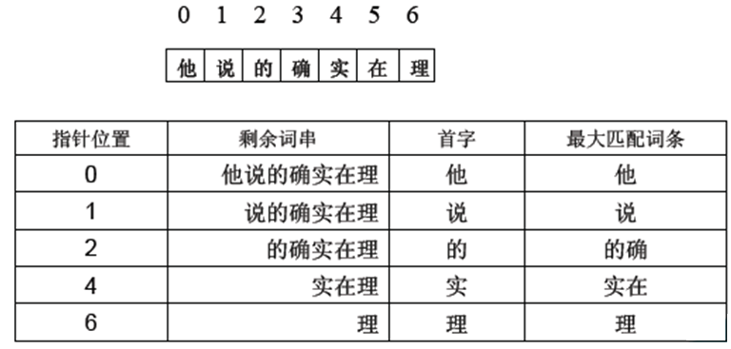
中文词法分析
正向最大匹配(基于词典的方法)

Slide 12
正向最大匹配
设S’为句子S的一个子串
词表中最长词的字数为m
算法
  初始化：指针p1指向句子的首位置
  1)如果p1到达句子末尾，分词结束；
  2)p2=p1+m;
  3)如果p1和p2之间的字符串S’在词表中不存在，p2--，重复3);
  4)如果p1和p2之间的字符串S’在词表中存在，则S’是一个词，p1=p2+1,转至1)

Slide 13
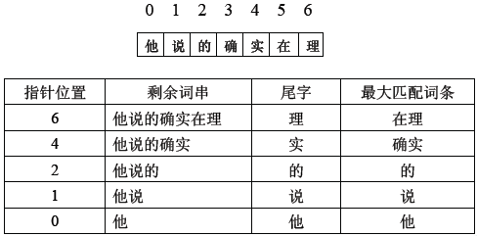
中文词法分析
逆向最大匹配(基于词典的方法)

Slide 14
逆向最大匹配
设S’为句子S的一个子串
词表中最长词的字数为m
算法
  初始化：指针p1指向句子的末尾位置
  1)如果p1到达句子首位置，分词结束；
  2)p2=p1-m;
  3)如果p1和p2之间的字符串S’在词表中不存在，p2++，重复3);
  4)如果p1和p2之间的字符串S’在词表中存在，则S’是一个词，p1=p2-1,转至1)

Slide 15
中文词法分析
分词中遇到的两大难题：
  未登录词问题(Out of Vocabulary,OOV)：出现词典中没有的词，如：人名、地名、机构名、一些网络新词等等
    元芳体，你懂的，伤不起
  歧义问题(Ambiguition)：同一句子有多种可能的分词结果
    交叉性歧义：我们小组合成氢气->我们/小组/合成/氢气或我们/小/组合/成/氢气
    组合性歧义：他/从/马/上/下/来；我/马上/就/来/了
解决歧义和未登录词识别的基本方法:
  规则方法：分词过程中或者分词结束后根据规则进行处理。
  统计方法：分词过程中或者分词结束后根据统计训练信息进行处理。
  规则+统计

Slide 16
中英文词法分析-词性标注
词性标注(part-of-speech tagging)
  They/pron. are/prep. boys/noun. and/conj. girls/noun.
通常的方法：
  规则方法：普通规则方法
  统计方法：隐马尔可夫模型(Hidden Markov Model)
  规则+统计

Slide 17
文档处理逻辑图

Slide 18
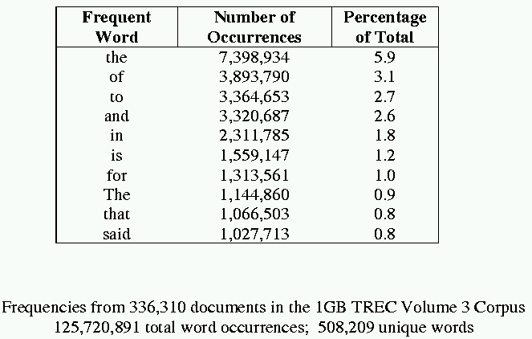
词频统计表Luhn (1958)
Luhn指出极度高频对检索没有意义

Slide 19
停用词(Stop Words)
在文档中出现过于频繁(一般而言出现在80％或以上文档的词对检索无意义)而对于检索没有区分意义的词，这些词通常是冠词、介词和连接词
  2%最高频词出现次数占10％
消除停用词
  Benefit
    停用词消除可以减少term的个数，降低存储空间，能实现超过40%规模的数据压缩
  Disadvantage
    可能降低查全率（Recall），一些搜索引擎不采用过滤停用词的方法
    有时消除的停用词对检索是有意义的，如：“的士”中的“的”“to be or not to be”，因此有些搜索引擎直接采用全文索引(full index)
Notes:
Full index:基于字符的数据发出全文查询
全文检索是指计算机索引程序通过扫描文章中的每一个词，对每一个词建立一个索引，指明该词在文章中出现的次数和位置，当用户查询时，检索程序就根据事先建立的索引进行查找，并将查找的结果反馈给用户的检索方式。这个过程类似于通过字典中的检索字表查字的过程。
全文检索的方法主要分为按字检索和按词检索两种。按字检索是指对于文章中的每一个字都建立索引，检索时将词分解为字的组合。对于各种不同的语言而言，字有不同的含义，比如英文中字与词实际上是合一的，而中文中字与词有很大分别。按词检索指对文章中的词，即语义单位建立索引，检索时按词检索，并且可以处理同义项等。英文等西方文字由于按照空白切分词，因此实现上与按字处理类似，添加同义处理也很容易。中文等东方文字则需要切分字词，以达到按词索引的目的，关于这方面的问题，是当前全文检索技术尤其是中文全文检索技术中的难点。

Slide 20
停用词消除
消除方法：
  查表法：建立一个停用词表，通过查表的方式去掉停用词
    停用词表（部分）
      {"a"},{"about"},{"above"},{"across"},{"after"},{"afterwards"},{"again"},{"against"},{"all"},{"almost"},{"alone"},{"along"},{"already"},{"also"},{"although"},{"always"},{"among"},{"amongst"},{"an"},{"and"},{"another"},{"any"},{"anyhow"},{"anyone"},{"anything"},{"anywhere"},{"are"},{"around"}
      啊/阿/哎/哎呀/哎哟/唉/俺/俺们/按/按照/吧/吧哒/把/罢了/被/本/本着/比/比方/比如/鄙人/彼/彼此/边/别/别的/别说/并/并且/不比/不成/不单/不但/不独/不管/不光/不过/不仅/不拘/不论/不怕/不然/不如/不特/不惟/不问/不只
  基于DF的方法：统计每个词的DF，如果超过总文档数目的某个百分比(如80%)，则作为停用词去掉

Slide 21
文档处理逻辑图

Slide 22
英文词干还原(Stemming)
很多英文词源于同一词根，但是在文章中出现多种形式，名词单复数、动词时态、形容词和副词的比较级与最高级等等
词干还原就是将来自同一词根的不同词还原成词根，除去词缀保留剩下的部分
  faces ->face
  connection->connect
  connect → connected, connecting, connection
Benefit:
  有助于提高检索性能（共同概念）
  缩小索引结构
大多数搜索引擎不采用Stemming技术

Slide 23
Stemming Methods
Frakes归纳出四种Stemming 策略
  词缀消除(Affix removal)
    直观、简单、能有效实现，是常用方法
    词的变形主要来自后缀
  Table lookup
    维护词根表，在表中查找词的词根
    需要词根表，增加大量存储空间，不实用
  Successor variety(后续变形)
    词素边界和结构语义
    复杂
  N-grams
    Term clustering
    复杂

Slide 24
Porter Algorithm (Porter, 1980)
使用最为广泛的Stemming算法
Porter 算法—使用一系列后缀变换规则对单词进行变换
    ed ->null
    ing -> null
    ational -> ate
    tional -> tion
处理英文
人工编制规则
用连续的5个阶段抽取词根
只删除后缀
可能产生非词的词根
Notes:
通过用∅替换s把复数形式变成单数形式。
需要识别词根前的一个字母
有关算法详细内容《Modern Information Retrieval 》附录
软件下载http://www.dcs.gla.ac.uk/idom/ir_resources/linguistic_utils/
其它算法软件（ Lovins stemmer ）http://www.comp.lancs.ac.uk/computing/research/stemming/general/lovins.htm

Slide 25
Porter Algorithm
规则模式
  (条件) suffix1 -> suffix2
    s → ∅
    books → book
  如果冲突，选择最长后缀
    s → ∅
    sses → ss
    stresses → stress not stresse

Slide 26
约定
c：表示任一辅音字母
v：表示任一个元音字母
∅：空串
*：表示重复零次或多次
  Examples:
    (v * c)表示以一个元音开始，后面跟零个或多个字符最后是一个辅音
C = 一个或多个辅音序列
V = 一个或多个元音序列
称词的“测度” (Measure)为 m:
  (C) (VC)m (V)
  Examples:
    tree C(VC)0V
    troubles C(VC)2
Notes:
当包含一个元音并且至少有一个其它字符的时候，去了ed

Slide 27
Step 1
Step 1a: remove plural suffixation
  SSES -> SS (caresses)
  IES -> I (ponies)
  SS -> SS (caress)
  S -> ∅ (cats)
Step 1b: remove verbal inflection
  ((m>0) *EED) EED -> EE (agreed, feed)
  (*v* ED ) ED -> ∅ (plastered, bled)
  (*v* ING ) ING -> ∅ (motoring, sing)

Slide 28
Step 1
Step 1b: (contd. for -ed and -ing rules)
  AT -> ATE (conflated)
  BL -> BLE (troubled)
  IZ -> IZE (sized)
  (*doubled c & ¬(*L, *S, *Z)) c c -> c (hopping, hissing, falling, fizzing)
  (m=1 & *c1vc2 & c2 ¬(W, X, Y)) c1vc2 -> c1vc2 E (filing, failing, slowing)
Step 1c: Y and I
  ((*v*) Y) Y -> I (happy, sky)
Notes:
条件同ed和ing
Cc-c
E加在后面

Slide 29
Step 2
Step 2: Peel one suffix off for multiple suffixes
  (m>0) ATIONAL -> ATE (relational)
  (m>0) TIONAL -> TION (conditional, rational)
  (m>0) ENCI -> ENCE (valenci)
  (m>0) ANCI -> ANCE (hesitanci)
  (m>0) IZER -> IZE (digitizer)
  (m>0) ABLI -> ABLE (conformabli) - able (step 4)
  …
  (m>0) IZATION -> IZE (vietnamization)
  (m>0) ATION -> ATE (predication)
  …
  (m>0) IVITI -> IVE (sensitiviti)

Slide 30
Step 3
Step 3
  (m>0) ICATE -> IC (triplicate)
  (m>0) ATIVE -> ∅ (formative)
  (m>0) ALIZE -> AL (formalize)
  (m>0) ICITI -> IC (electriciti)
  (m>0) ICAL -> IC (electrical, chemical)
  (m>0) FUL -> ∅ (hopeful)
  (m>0) NESS -> ∅ (goodness)

Slide 31
Step 4
Step 4: Delete last suffix
  (m>1) AL -> ∅ (revival)
  (m>1) ANCE -> ∅ (allowance, dance)
  (m>1) ENCE -> ∅ (inference, fence)
  (m>1) ER -> ∅ (airliner, employer)
  (m>1) IC -> ∅ (gyroscopic, electric)
  (m>1) ABLE -> ∅ (adjustable)
  (m>1) IBLE -> ∅ (defensible,bible)
  (m>1) ANT -> ∅ (irritant,ant)
  (m>1) EMENT -> ∅ (replacement)
  (m>1) MENT -> ∅ (adjustment)
  …

Slide 32
Step 5
Step 5a: remove e
  (m>1) E -> ∅
  ((m>1 & ¬((*c1vc2)& (c2 ¬(W, X, Y)))) E -> ∅
Step 5b: ll reduction
  (m>1 & v*LL) LL -> L

Slide 33
中文重叠词还原(1)
汉语的某些形容词有重叠式用法。
这些重叠式用法是词典里所没有的，所以必须通过还原算法从重叠式用法变回到基本形式上
也可以看成是一种“词干”还原

Slide 34
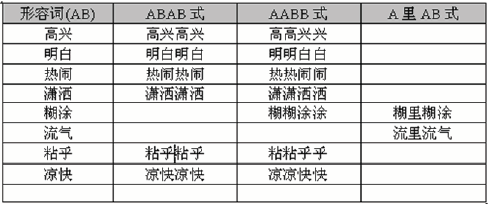
中文重叠词还原(2)
双字形容词的重叠用法共有三种：ABAB式，AABB式， A里AB式。

Slide 35
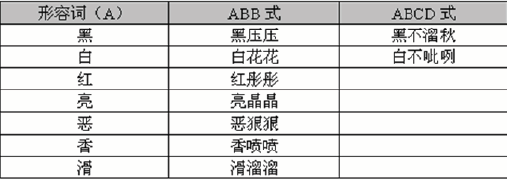
中文重叠词还原(3)
单字形容词的重叠用法共有两种：ABB式和ABCD式。

Slide 36
文档处理逻辑图

Slide 37
About text analysis
不论是文档还是查询，都要变成index term的某种形式(布尔表达式、向量、概率、统计语言模型参数)
  抽取什么样东西的作为index term?
  如何抽取？

Slide 38
索引项选择
所有词均作为索引项?
有选择地挑选部分
  专家
  自动
句子
  名词、动词、代词、形容词、副词等
  名词包含语义信息最多
选择更有意义的词或者概念来表示文档
  方法一：选择名词
  方法二：选择名词和名词短语(computer science)
  方法三：选择一组组的名词(每个组内的名词比较相似，一个组可以称为一个概念)
Notes:
一组名词，语法距离小于预定义阈值
语法距离：两词之间其它词的数目

